Slide 1
Progetto S3/L5
Vincenzo Colletta. 13/10/2023
Familiarizzazione con i comandi della Shell di Kali.

Slide 2
Introduzione
Vincenzo Colletta. 13/10/2023
Introduciamo il terzo progetto della prima Unit del corso di Cybersecurity di Epicode:
Familiarizzare con i comandi della Shell attraverso un gioco, da scaricare e configurare e da eseguire su prompt di Kali, suddiviso in “missioni”, da superare mediante l’utilizzo di comandi specifici.

Slide 3
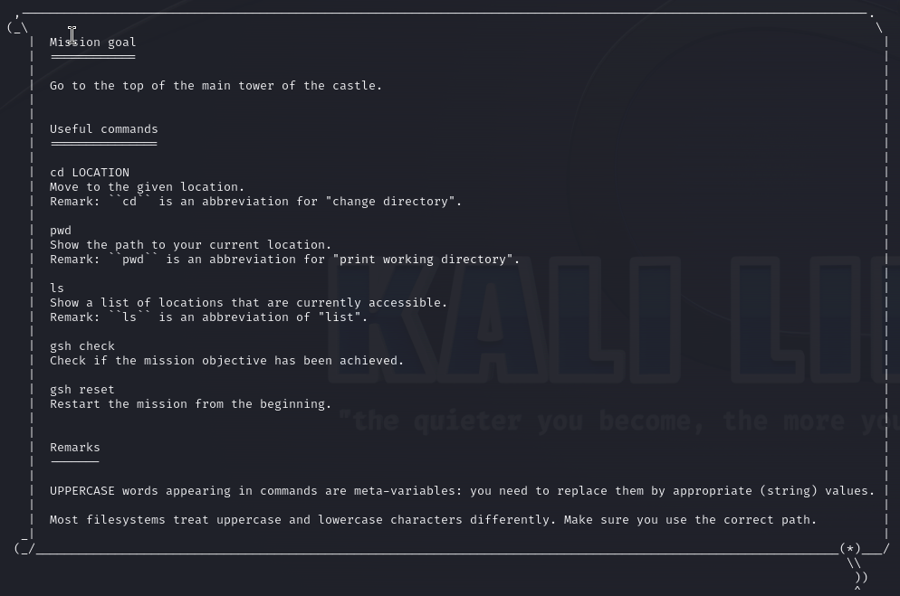
Missione 1:
Introduzione
Vincenzo Colletta. 13/10/2023
L’obiettivo della prima missione è di spostarci in cima alla torre del Castello, mediante i comandi:
“cd” acronimo di “change directory”. Questo comando ci permette di spostarci all’interno delle directory, o nel nostro caso, ci permette di muoverci di stanza in stanza.
“pwd” acronimo di “print working directory” ovvero di visualizzare la directory o la stanza nel quale ci troviamo.
“ls” acronimo di “list” è un comando che una volta eseguito ci da la lista delle directory o dei file visibili, in quella stanza, o directory.

Slide 4
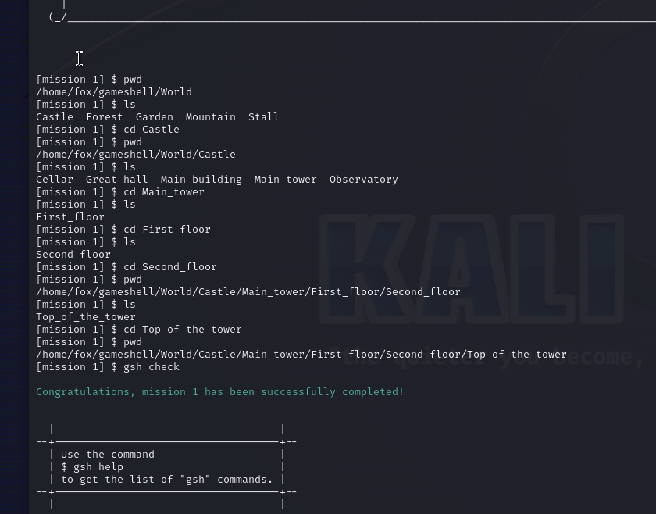
Missione 1:
risoluzione
Vincenzo Colletta. 13/10/2023
Con questa cattura, possiamo vedere come dapprima ci siamo resi conto di dove ci trovassimo attraverso il comando pwd, poi con il comando ls abbiamo visualizzato la lista delle possibili scelte, e con il comando cd, abbiamo cambiato la directory, muovendoci verso quella che è la cima della torre attraverso due piani. Al cambio di ogni stanza ho eseguito il comando ls, per vedere le possibili opzioni, fino ad arrivare alla cima.

Slide 5
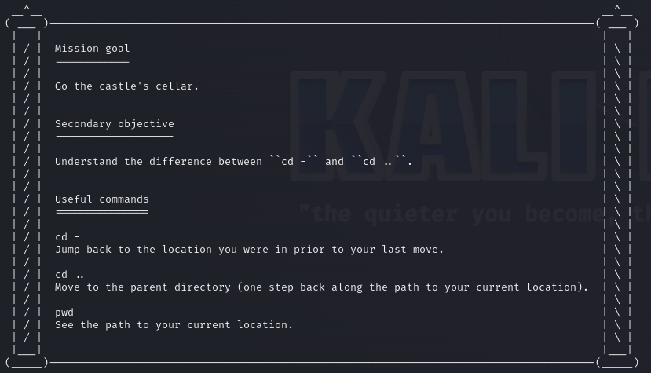
Missione 2 : introduzione
Vincenzo Colletta. 13/10/2023
L’obiettivo della seconda missione è andare nella Cella del Castello attraverso i comandi “cd -“ e “cd —“, e capirne appunto le differenze:
“cd -“: Va indietro di un comando, quindi annulla l’ultimo comando
“Cd ..”: Viaggia indietro nelle directory una ad una, un pò come se fosse il classico tasto “Indietro”.

Slide 6
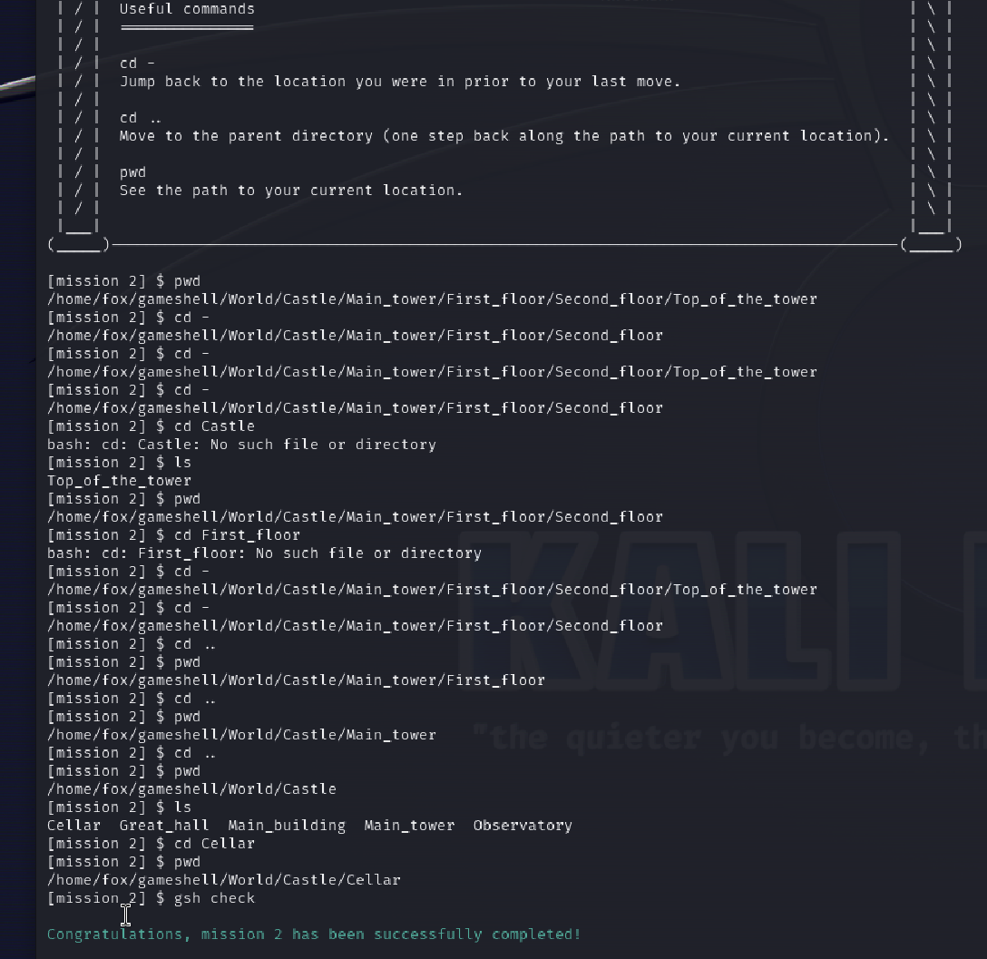
Missione 2: Risoluzione
Vincenzo Colletta. 13/10/2023
Inizialmente con il comando pwd abbiamo verificato la directory attuale e dopo aver preso un pò di confidenza con i comandi, ci siamo diretti nella Cella del Castello. Per essere più rapidi avremmo potuto usare il comando “cd NOME DIRECTORY”, ma non era questo lo scopo della missione.

Slide 7
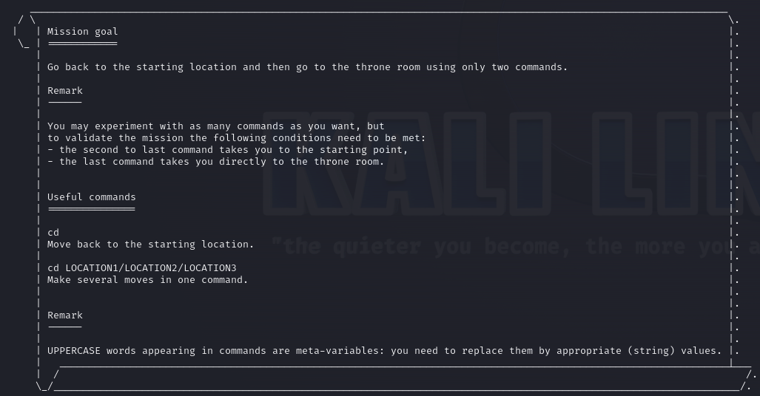
Missione 3: Introduzione
Vincenzo Colletta. 13/10/2023
L’obiettivo della missione 3 è andare alla sala del trono utilizzando solo due comandi. Quindi ci esercitiamo sempre sullo spostamento tra directory.

Slide 8
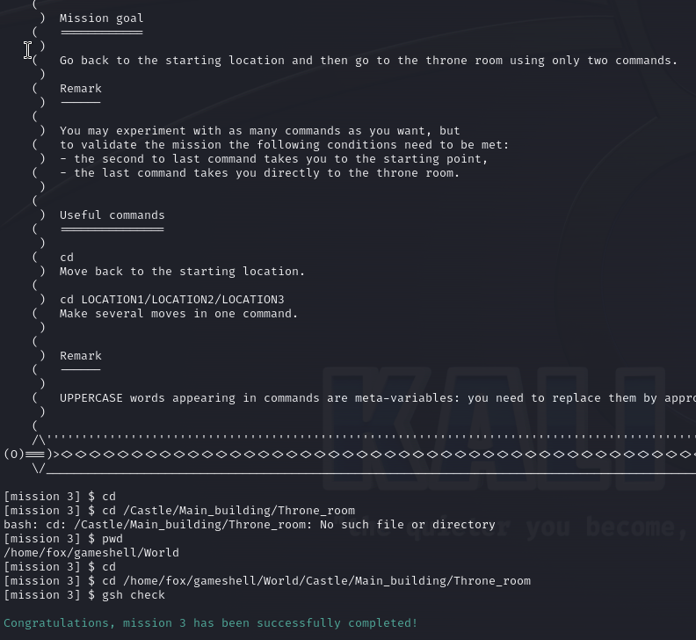
Missione 3: risoluzione
Vincenzo Colletta. 13/10/2023
Qui possiamo notare come con il comando “cd” siamo andati della directory predefinita, ovvero “World”, e sempre con il medesimo comando siamo andati direttamente nella directory scelta.
La differenza rispetto alla missione precedente è sostanziale, perchè ci permette di andare in una directory precisa utilizzando un solo comando.

Slide 9
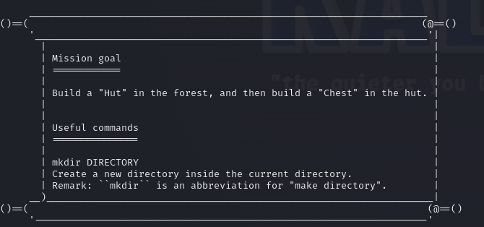
Missione 4: Introduzione
Vincenzo Colletta. 13/10/2023
In questa missione invece passiamo all’utilizzo del comando “mkdir” acronimo di “make directory”, ovvero creare una cartella. Nel nostro caso dovremmo andare nella foresta, costruire una capanna, e creare all’interno di essa una cesta.

Slide 10
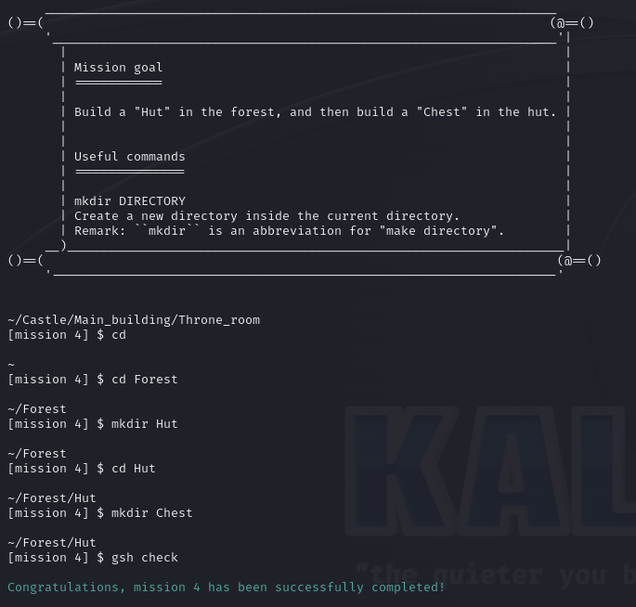
Missione 4: risoluzione
Vincenzo Colletta. 13/10/2023
Da questo momento in poi non vedremo più l’intera riga della directory ma solo il tilde. Partiamo con il comando “cd” per andare nella location predefinita, e da li sempre con il medesimo comando ci sposiamo nella foresta cove con il comando “mkdir” creiamo la capanna e successivamente dopo esserci spostai all’interno della capanna creiamo la cesta, o forziere.

Slide 11
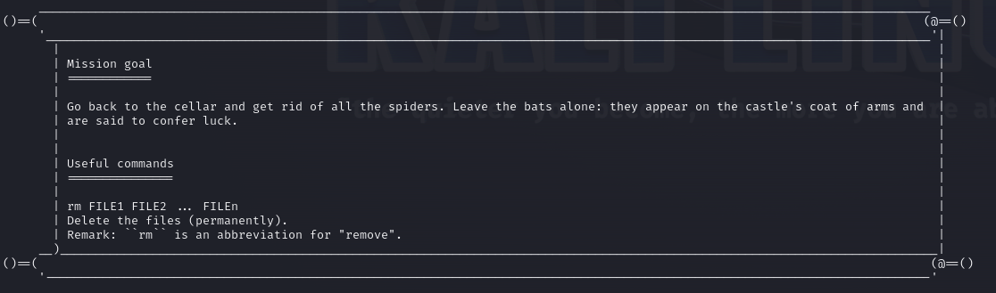
Missione 5: introduzione
Vincenzo Colletta. 13/10/2023
Nella missione 5 ci viene chiesto di tornare nella cella, e far pulizia dei ragni che vi sono all’interno, utilizzando il comando “rm” acronimo di “remove”, questo comando elimina in maniera definitiva i file o le directory alle quali applichiamo il comando.

Slide 12
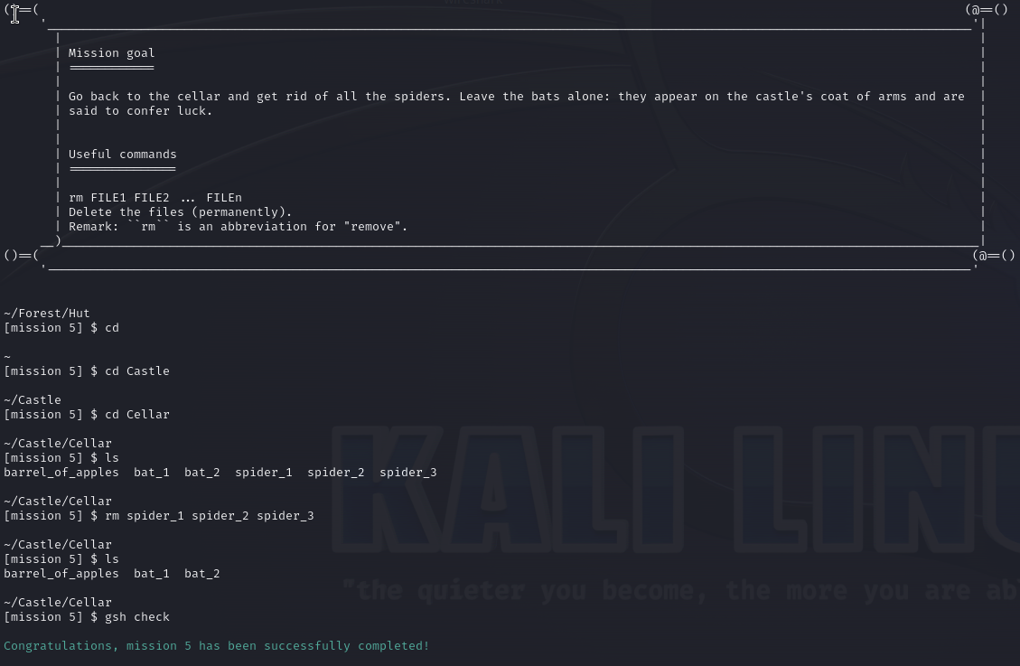
Missione 5: risoluzione
Vincenzo Colletta. 13/10/2023
Come possiamo vedere abbiamo applicato il comando cd per tornare alla base, e da li spostarci nella cella con i comandi che abbiamo appreso nelle prime missioni, e abbiamo eliminato i ragni, senza disturbare i pipistrelli.

Slide 13
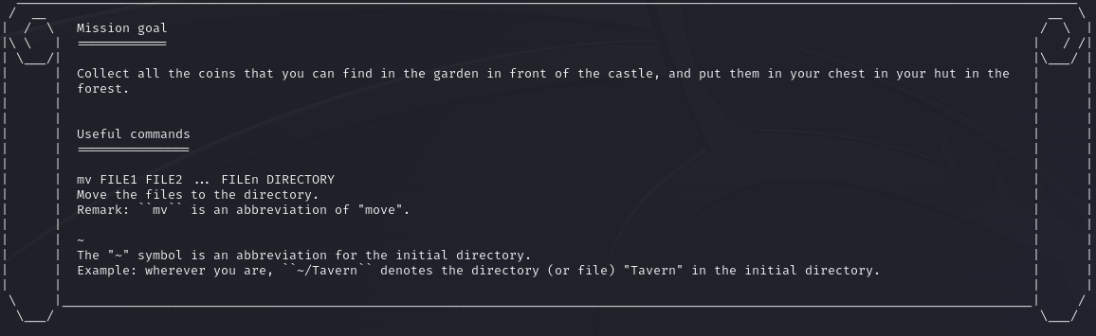
Missione 6: introduzione
Vincenzo Colletta. 13/10/2023
Con la missione 6 ci viene in aiuto un altro comando, ovvero il comando “mv” acronimo di “move” che ci permette di spostare i file all’interno delle directory. E in questo caso dovremo spostare le monete dal giardino del castello, e metterne nel forziere all’interno della nostra capanna.

Slide 14
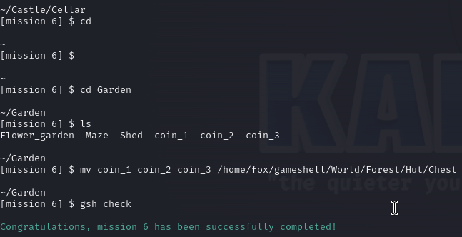
Missione 6: risoluzione
Vincenzo Colletta. 13/10/2023
Come al solito utilizziamo il comando “cd” per tornare alla base, muoverci verso il giardino con il comando “cd”, e fare comparire sulla nostra riga di comando, la lista con il comando “ls”, degli oggetti che si trovano all’interno della directory “Garden”, così da poterle visualizzare e spostarle utilizzando il comando “mv NOME DIRECTORY”.

Slide 15
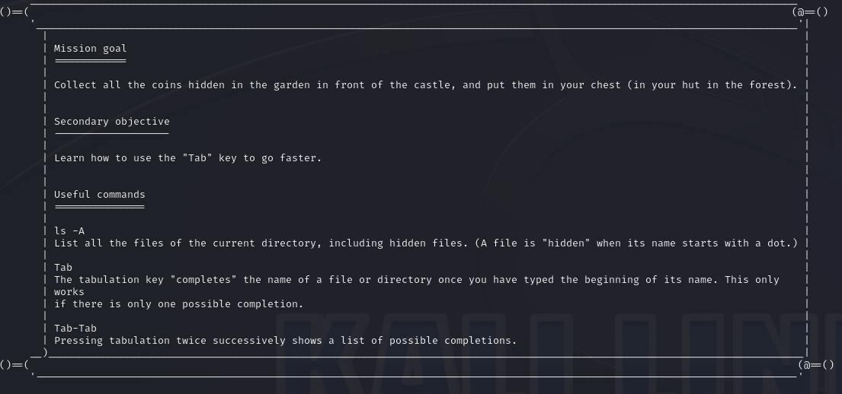
Missione 7: introduzione
Vincenzo Colletta. 13/10/2023
L’obiettivo della settima missione, è quello di raccogliere le monete nascoste nel giardino, e spostarle nel nostro forziere, all’interno della capanna. Questa volta ci viene in aiuto una modifica ad un comando che abbiamo precedentemente visto, ovvero andiamo ad aggiungere “-a” al comando “ls”, per ottenere “ls -a”.
Questo comando ci permette di visualizzare gli elementi nascosti all’interno di una directory.
Contestualmente ci viene in soccorso l’utilizzo del Tab, per completare il nome di un file della quale abbiamo inserito le iniziali.

Slide 16
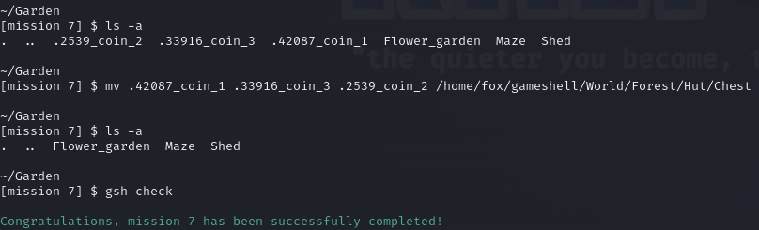
Missione 7: risoluzione
Vincenzo Colletta. 13/10/2023
Grazie al comando “ls -a” adesso siamo in grado di vedere i file nascosti, e siamo in grado di spostarli, ancora una volta nel nostro forziere, aumentando così la quantità di monete in nostro possesso.

Slide 17
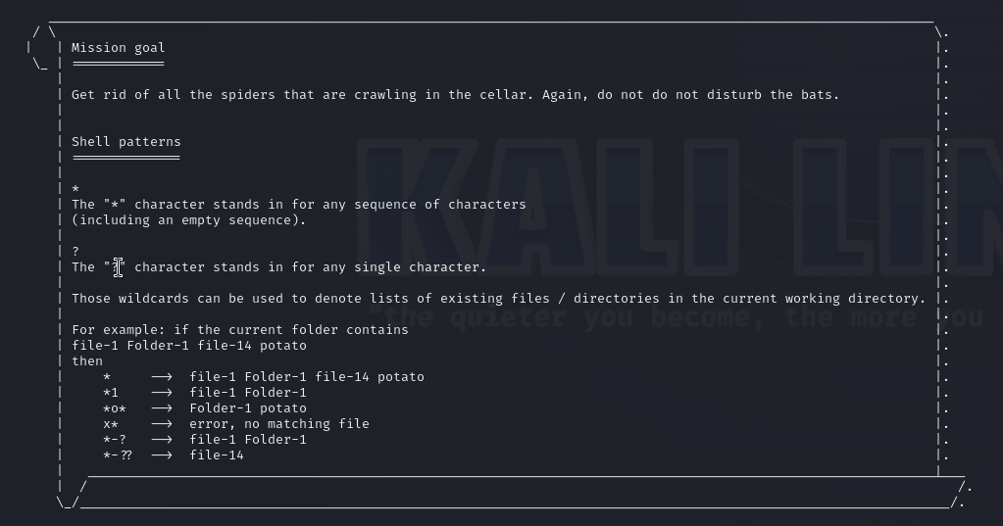
Missione 8: introduzione
Vincenzo Colletta. 13/10/2023
L’obiettivo di questa missione è di eliminare i ragni nascosti dalle celle.

Slide 18
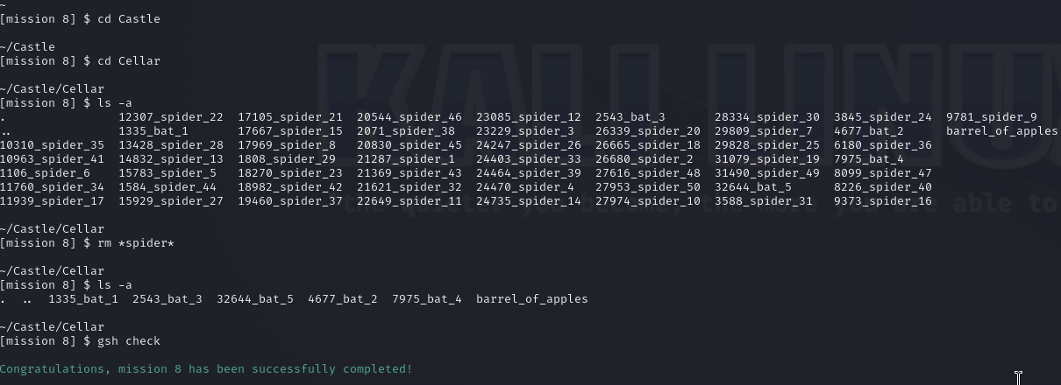
Missione 8: risoluzione
Vincenzo Colletta. 13/10/2023

Slide 19
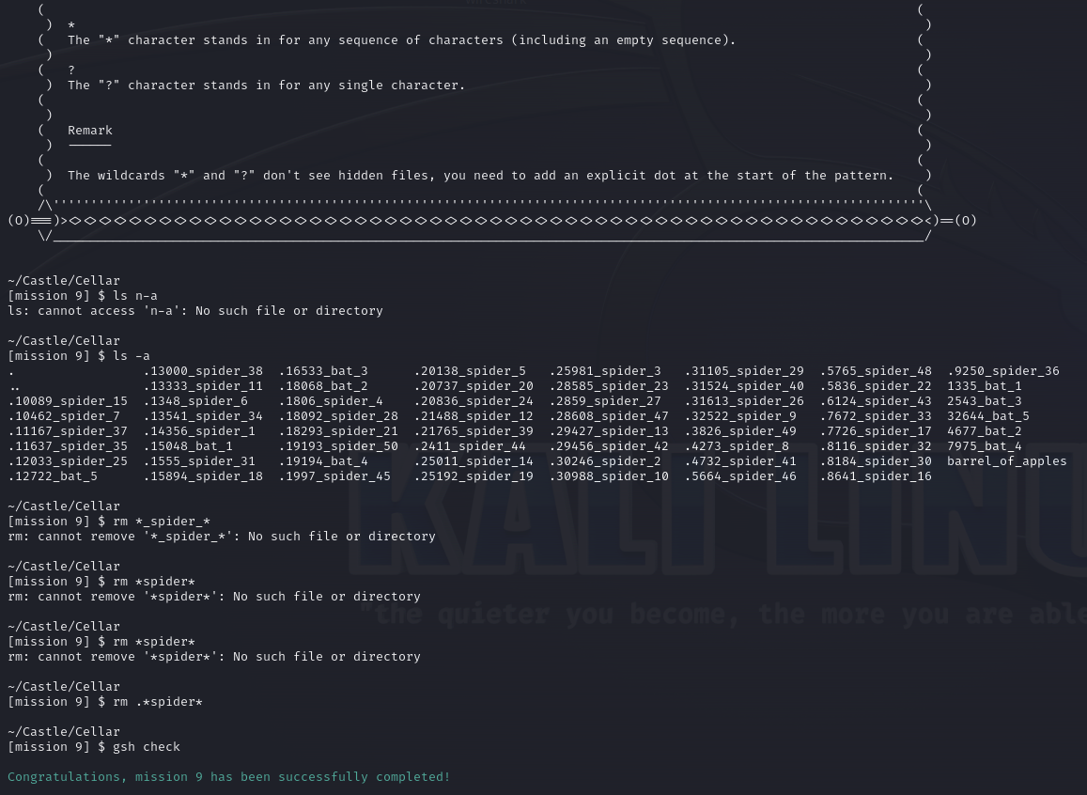
Missione 9
In questa missione abbiamo lo stesso obiettivo della precedente, con l’unica differenza che non eliminiamo delle directory ma dei file. Utilizziamo il comando rm*PAROLA*. Per eliminare i file con quel nome all’interno.

Slide 20
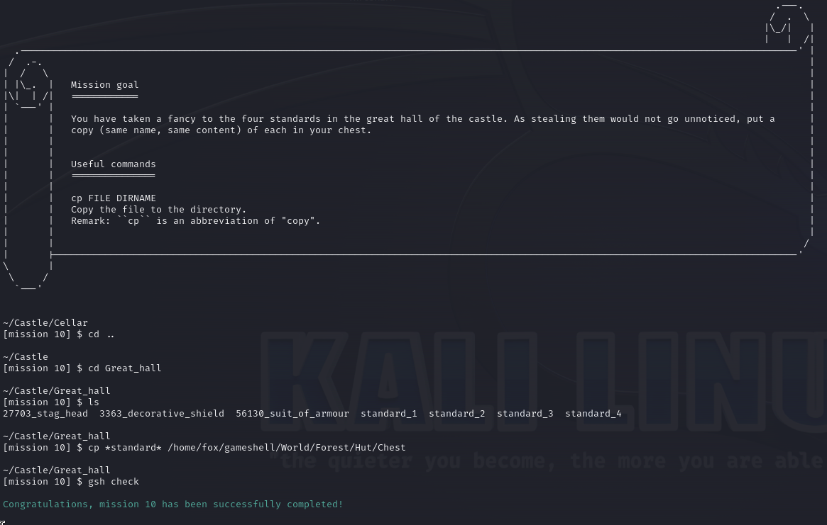
Missione 10
Vincenzo Colletta. 13/10/2023
In questa missione, dobbiamo copiare dei file, dalla grande sala, e copiarli nel nostro forziere, utilizzando il comando “cp” ovvero “copy”.

Slide 21
Fin.
Vincenzo colletta. 13/10/2023

